Slide 1
6
1
3
مراجعة
الدرس 12
الدرس 11
الدرس 10
الدرس 9

Slide 2





أيقونات توجيهية
توجيهات الأستاذ(ة)
تعيين تلميذ للإجابة
المرور بين الصفوف
عرض فيديو
المرور للشريحة الموالية بعد عرض الفيديو
العمل في ثنائيات

Slide 3

برمجة الأسبوع الثالث
(ة)خاص بالأستاذ
الدرس 10
الدرس 9
جداء الأعداد الكسرية (1)
الكسور المختلطة
الدرس 12
الدرس 11
حل المسائل : وضعيات المقارنة (1)
جداء الأعداد الكسرية (2)
مراجعة
مراجعة وتثبيت دروس الأسبوع

Slide 4
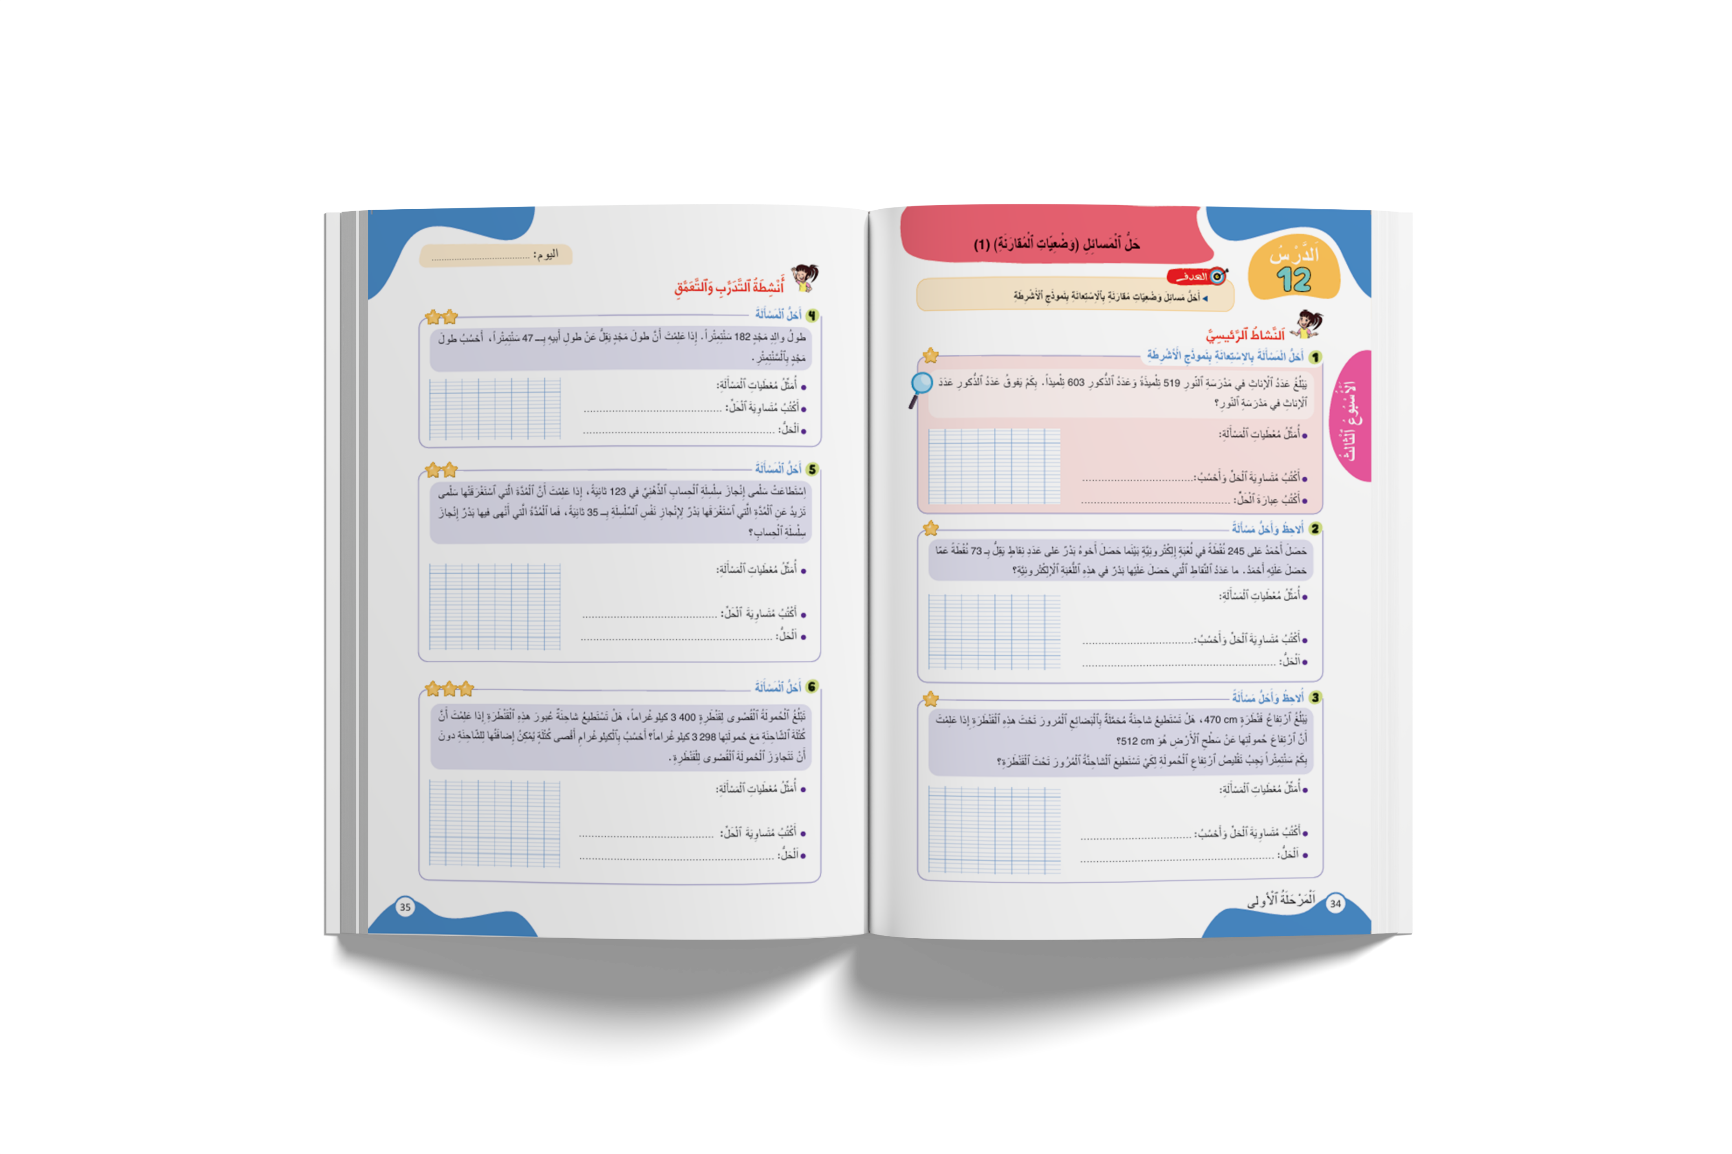
درس اليوم
(ة)خاص بالأستاذ
حل المسائل : وضعيات المقارنة(1)

Slide 5
(ة)خاص بالأستاذ
مراحل الدرس
1
افتتاح الدرس
1
5
1
ممارسة موجهة
2
35
1
ممارسة مستقلة
3
12
1
اختتام الدرس
4
3

Slide 6
(ة)خاص بالأستاذ
عند نهاية الدرس
على الأقل 80% من المتعلمين سيكونون قادرين على:
حل مسائل وضعيات المقارنة بالاستعانة بنموذج الأشرطة.

Slide 7



مرحبا سنتابع درسا جديدا مع مجد وندى.

Slide 8

(ة)خاص بالأستاذ
افتتاح الدرس
1
تصحيح الواجبات المنزلية
الحساب الذهني
1

Slide 9
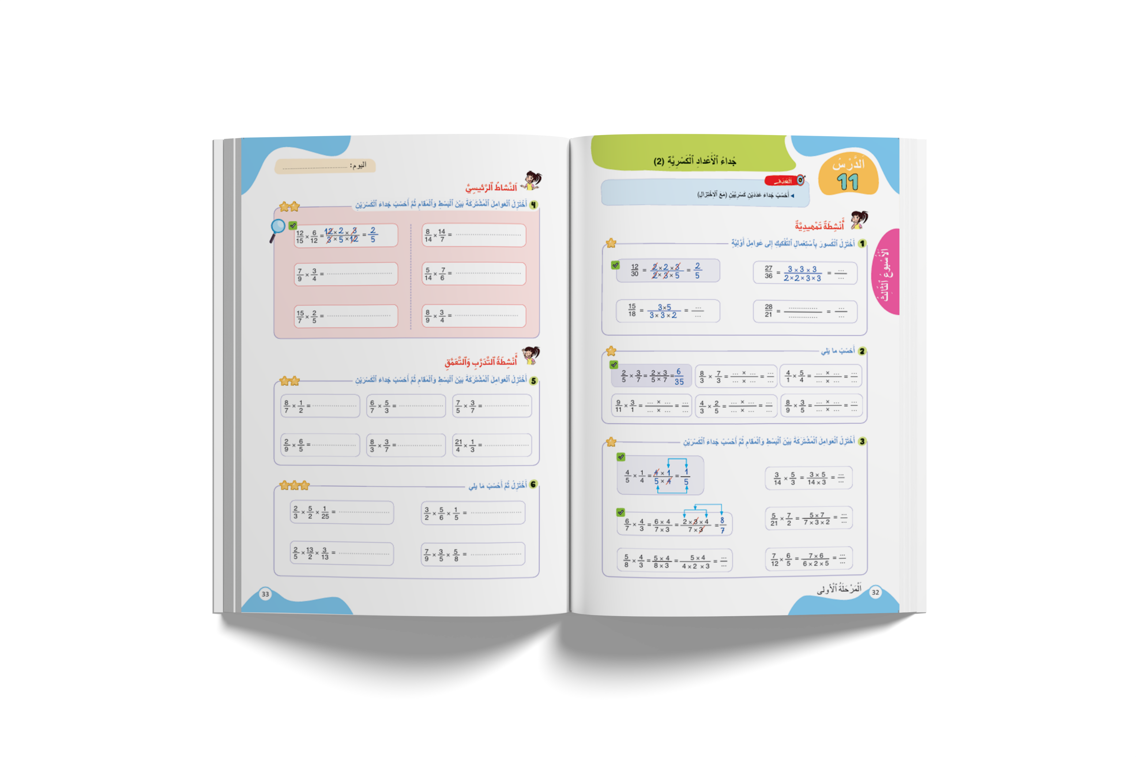
خذوا الكراسة، ص 32-33 سنصحح تمارين الواجب المنزلي.

Slide 10
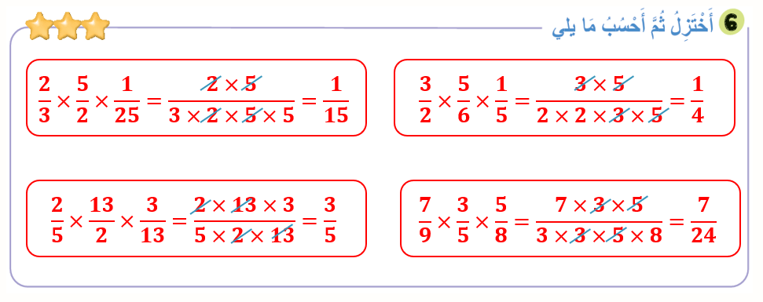
صححوا التمرين رقم 6 من الصفحة 33، لديكم دقيقة.
1

Slide 11
(ة)خاص بالأستاذ
افتتاح الدرس
1
تصحيح الواجبات المنزلية
الحساب الذهني
1

Slide 12


سنبدأ الحساب الذهني. خذوا دفاتر البحث

Slide 13


لديكم دقيقة واحدة لحل هذه العمليات. دوّنوا النتيجة فقط في دفاتركم كما في المثال
$$8×3$$
A
5 + 7 = …
مِثالٌ :
A
24
اُكْتُبُوا فِي دَفاتِرِكُمْ:

Slide 14

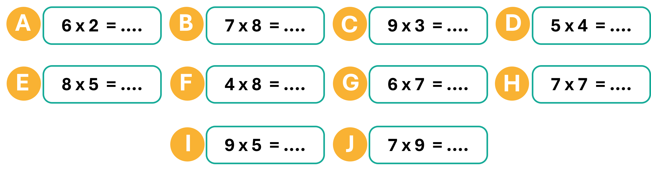
عرض فيديو الحساب الذهني.

Slide 15
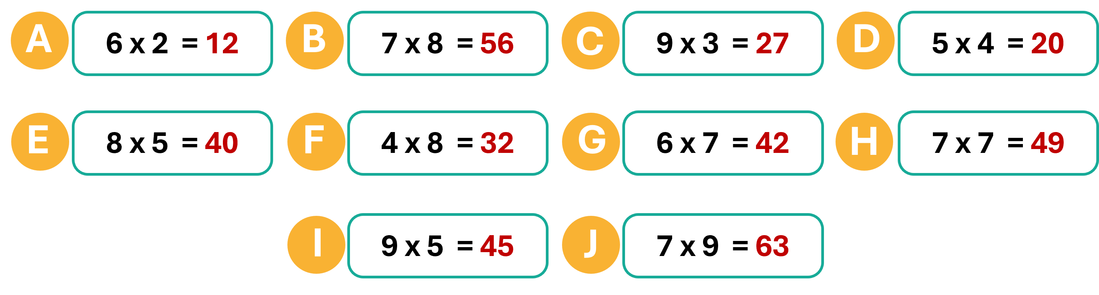
صححوا، لديكم دقيقة واحدة.

Slide 16
(ة)خاص بالأستاذ
ممارسة موجهة
2
النشاط 1
النشاط 2
النشاط 3

Slide 17

الآن؛ ستواصلون التدرب على حل المسائل بالاستعانة بنموذج الأشرطة

Slide 18
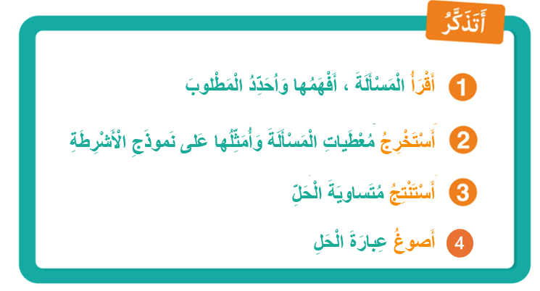
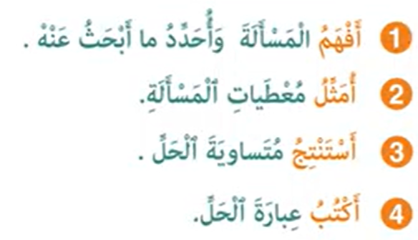
من يذكرنا بخطوات حل المسائل؟

Slide 19
انتبهوا ، سنحل المسألة الأولى خُطْوَةً خطوة
بَلَغَ عَدَدُ المُشَجِّعينَ فِي مُباراةِ كُرَةِ الْقَدَمِ 1200 مُشَجِّعًا، بَيْنَما كانَ عَدَدُ المُشَجِّعاتِ فِي نَفْسِ الْمُباراةِ 950 مُشَجِّعَةً. بِكَمْ يَفوقُ عَدَدُ المُشَجِّعِينَ عَدَدِ اَلمُشَجِّعاتِ فِي الْمُباراةِ؟

Slide 20
ماذا نفعل في الخطوة الأولى؟
أَكْتُبُ عِبارَةَ الْحَلِّ
4
أَكْتُبُ مُتَساويَةَ الْحَلِّ
3
أَسْتَخْرِجُ الْمُعْطياتِ وَاُمَثِّلُها
2
أَفْهَمُ وَأُحَدِّدُ
1
بَلَغَ عَدَدُ المُشَجِّعينَ فِي مُباراةِ كُرَةِ الْقَدَمِ 1200 مُشَجِّعًا، بَيْنَما كانَ عَدَدُ المُشَجِّعاتِ فِي نَفْسِ الْمُباراةِ 950 مُشَجِّعَةً. بِكَمْ يَفوقُ عَدَدُ المُشَجِّعِينَ عَدَدِ اَلمُشَجِّعاتِ فِي الْمُباراةِ؟

Slide 21
اقرأوا المسألة، تخيلوا شريطا لها وحددوا المطلوب.
أَكْتُبُ عِبارَةَ الْحَلِّ
4
أَكْتُبُ مُتَساويَةَ الْحَلِّ
3
أَسْتَخْرِجُ الْمُعْطياتِ وَاُمَثِّلُها
2
أَفْهَمُ وَأُحَدِّدُ
1
بَلَغَ عَدَدُ المُشَجِّعينَ فِي مُباراةِ كُرَةِ الْقَدَمِ 1200 مُشَجِّعًا، بَيْنَما كانَ عَدَدُ المُشَجِّعاتِ فِي نَفْسِ الْمُباراةِ 950 مُشَجِّعَةً. بِكَمْ يَفوقُ عَدَدُ المُشَجِّعِينَ عَدَدِ اَلمُشَجِّعاتِ فِي الْمُباراةِ؟

Slide 22

من يقوم إلى السبورة ليحدد المطلوب؟
أَكْتُبُ عِبارَةَ الْحَلِّ
4
أَكْتُبُ مُتَساويَةَ الْحَلِّ
3
أَسْتَخْرِجُ الْمُعْطياتِ وَاُمَثِّلُها
2
أَفْهَمُ وَأُحَدِّدُ
1
بَلَغَ عَدَدُ المُشَجِّعينَ فِي مُباراةِ كُرَةِ الْقَدَمِ 1200 مُشَجِّعًا، بَيْنَما كانَ عَدَدُ المُشَجِّعاتِ فِي نَفْسِ الْمُباراةِ 950 مُشَجِّعَةً. بِكَمْ يَفوقُ عَدَدُ المُشَجِّعِينَ عَدَدِ اَلمُشَجِّعاتِ فِي الْمُباراةِ؟

Slide 23
المطلوب هو حساب الفارق بين عدد المشجعين والمشجعات في المباراة.
أَكْتُبُ عِبارَةَ الْحَلِّ
4
أَكْتُبُ مُتَساويَةَ الْحَلِّ
3
أَسْتَخْرِجُ الْمُعْطياتِ وَاُمَثِّلُها
2
أَفْهَمُ وَأُحَدِّدُ
1
بَلَغَ عَدَدُ المُشَجِّعينَ فِي مُباراةِ كُرَةِ الْقَدَمِ 1200 مُشَجِّعًا، بَيْنَما كانَ عَدَدُ المُشَجِّعاتِ فِي نَفْسِ الْمُباراةِ 950 مُشَجِّعَةً. بِكَمْ يَفوقُ عَدَدُ المُشَجِّعِينَ عَدَدِ اَلمُشَجِّعاتِ فِي الْمُباراةِ؟

Slide 24
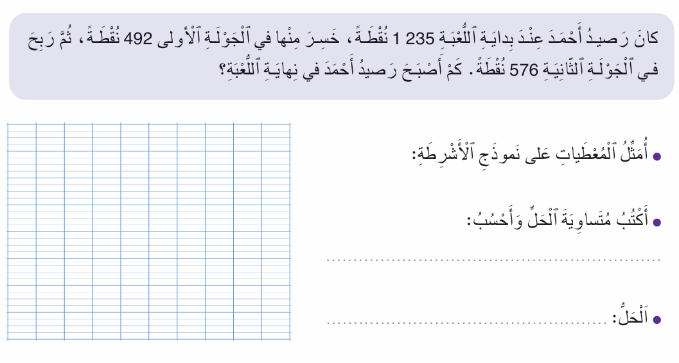

ماذا نفعل في الخطوة الثانية؟
أَكْتُبُ عِبارَةَ الْحَلِّ
4
أَكْتُبُ مُتَساويَةَ الْحَلِّ
3
أَسْتَخْرِجُ الْمُعْطياتِ وَاُمَثِّلُها
2
أَفْهَمُ وَأُحَدِّدُ
1
بَلَغَ عَدَدُ المُشَجِّعينَ فِي مُباراةِ كُرَةِ الْقَدَمِ 1200 مُشَجِّعًا، بَيْنَما كانَ عَدَدُ المُشَجِّعاتِ فِي نَفْسِ الْمُباراةِ 950 مُشَجِّعَةً. بِكَمْ يَفوقُ عَدَدُ المُشَجِّعِينَ عَدَدِ اَلمُشَجِّعاتِ فِي الْمُباراةِ؟

Slide 25

خذوا الألواح.

Slide 26
على ألواحكم مثلوا معطيات المسألة على نموذج الأشرطة:
أَكْتُبُ عِبارَةَ الْحَلِّ
4
أَكْتُبُ مُتَساويَةَ الْحَلِّ
3
أَسْتَخْرِجُ الْمُعْطياتِ وَاُمَثِّلُها
2
أَفْهَمُ وَأُحَدِّدُ
1
بَلَغَ عَدَدُ المُشَجِّعينَ فِي مُباراةِ كُرَةِ الْقَدَمِ 1200 مُشَجِّعًا، بَيْنَما كانَ عَدَدُ المُشَجِّعاتِ فِي نَفْسِ الْمُباراةِ 950 مُشَجِّعَةً. بِكَمْ يَفوقُ عَدَدُ المُشَجِّعِينَ عَدَدِ اَلمُشَجِّعاتِ فِي الْمُباراةِ؟

Slide 27
ارفعوا الألواح.

Slide 28
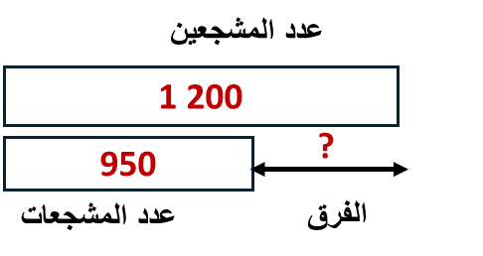
صححوا، من يشرح لنا كيف توصل للجواب؟
أَكْتُبُ عِبارَةَ الْحَلِّ
4
أَكْتُبُ مُتَساويَةَ الْحَلِّ
3
أَسْتَخْرِجُ الْمُعْطياتِ وَاُمَثِّلُها
2
أَفْهَمُ وَأُحَدِّدُ
1
بَلَغَ عَدَدُ المُشَجِّعينَ فِي مُباراةِ كُرَةِ الْقَدَمِ 1200 مُشَجِّعًا، بَيْنَما كانَ عَدَدُ المُشَجِّعاتِ فِي نَفْسِ الْمُباراةِ 950 مُشَجِّعَةً. بِكَمْ يَفوقُ عَدَدُ المُشَجِّعِينَ عَدَدِ اَلمُشَجِّعاتِ فِي الْمُباراةِ؟

Slide 29
ماذا نفعل في الخطوة الثالثة؟
أَكْتُبُ عِبارَةَ الْحَلِّ
4
أَكْتُبُ مُتَساويَةَ الْحَلِّ
3
أَسْتَخْرِجُ الْمُعْطياتِ وَاُمَثِّلُها
2
أَفْهَمُ وَأُحَدِّدُ
1
بَلَغَ عَدَدُ المُشَجِّعينَ فِي مُباراةِ كُرَةِ الْقَدَمِ 1200 مُشَجِّعًا، بَيْنَما كانَ عَدَدُ المُشَجِّعاتِ فِي نَفْسِ الْمُباراةِ 950 مُشَجِّعَةً. بِكَمْ يَفوقُ عَدَدُ المُشَجِّعِينَ عَدَدِ اَلمُشَجِّعاتِ فِي الْمُباراةِ؟

Slide 30
على ألواحكم ، اكتبوا متساوية الحل.
أَكْتُبُ عِبارَةَ الْحَلِّ
4
أَكْتُبُ مُتَساويَةَ الْحَلِّ
3
أَسْتَخْرِجُ الْمُعْطياتِ وَاُمَثِّلُها
2
أَفْهَمُ وَأُحَدِّدُ
1
بَلَغَ عَدَدُ المُشَجِّعينَ فِي مُباراةِ كُرَةِ الْقَدَمِ 1200 مُشَجِّعًا، بَيْنَما كانَ عَدَدُ المُشَجِّعاتِ فِي نَفْسِ الْمُباراةِ 950 مُشَجِّعَةً. بِكَمْ يَفوقُ عَدَدُ المُشَجِّعِينَ عَدَدِ اَلمُشَجِّعاتِ فِي الْمُباراةِ؟

Slide 31
ارفعوا الألواح.

Slide 32
على ألواحكم ، اكتبوا متساوية الحل.
أَكْتُبُ عِبارَةَ الْحَلِّ
4
أَكْتُبُ مُتَساويَةَ الْحَلِّ
3
أَسْتَخْرِجُ الْمُعْطياتِ وَاُمَثِّلُها
2
أَفْهَمُ وَأُحَدِّدُ
1
بَلَغَ عَدَدُ المُشَجِّعينَ فِي مُباراةِ كُرَةِ الْقَدَمِ 1200 مُشَجِّعًا، بَيْنَما كانَ عَدَدُ المُشَجِّعاتِ فِي نَفْسِ الْمُباراةِ 950 مُشَجِّعَةً. بِكَمْ يَفوقُ عَدَدُ المُشَجِّعِينَ عَدَدِ اَلمُشَجِّعاتِ فِي الْمُباراةِ؟
عدد المشجعين
1 200
950
?
عدد المشجعات
الفرق

Slide 33
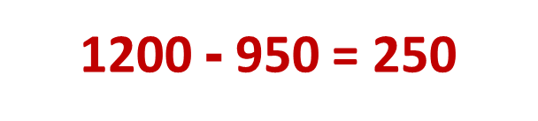
صححوا، من يشرح لنا كيف توصل للجواب؟
أَكْتُبُ عِبارَةَ الْحَلِّ
4
أَكْتُبُ مُتَساويَةَ الْحَلِّ
3
أَسْتَخْرِجُ الْمُعْطياتِ وَاُمَثِّلُها
2
أَفْهَمُ وَأُحَدِّدُ
1
بَلَغَ عَدَدُ المُشَجِّعينَ فِي مُباراةِ كُرَةِ الْقَدَمِ 1200 مُشَجِّعًا، بَيْنَما كانَ عَدَدُ المُشَجِّعاتِ فِي نَفْسِ الْمُباراةِ 950 مُشَجِّعَةً. بِكَمْ يَفوقُ عَدَدُ المُشَجِّعِينَ عَدَدِ اَلمُشَجِّعاتِ فِي الْمُباراةِ؟

Slide 34
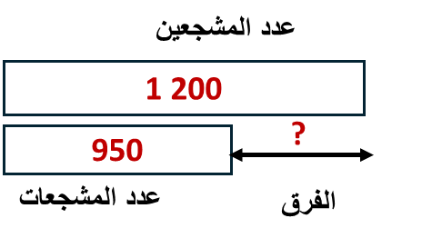
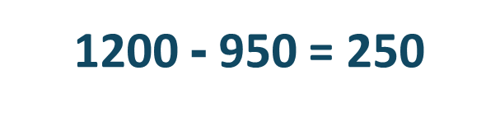
ماذا نفعل في الخطوة الرابعة؟
أَكْتُبُ عِبارَةَ الْحَلِّ
4
أَكْتُبُ مُتَساويَةَ الْحَلِّ
3
أَسْتَخْرِجُ الْمُعْطياتِ وَاُمَثِّلُها
2
أَفْهَمُ وَأُحَدِّدُ
1
بَلَغَ عَدَدُ المُشَجِّعينَ فِي مُباراةِ كُرَةِ الْقَدَمِ 1200 مُشَجِّعًا، بَيْنَما كانَ عَدَدُ المُشَجِّعاتِ فِي نَفْسِ الْمُباراةِ 950 مُشَجِّعَةً. بِكَمْ يَفوقُ عَدَدُ المُشَجِّعِينَ عَدَدِ اَلمُشَجِّعاتِ فِي الْمُباراةِ؟

Slide 35
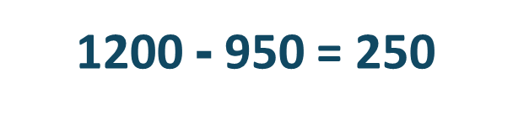
على ألواحكم ، اكتبوا عبارة الحل.
أَكْتُبُ عِبارَةَ الْحَلِّ
4
أَكْتُبُ مُتَساويَةَ الْحَلِّ
3
أَسْتَخْرِجُ الْمُعْطياتِ وَاُمَثِّلُها
2
أَفْهَمُ وَأُحَدِّدُ
1
بَلَغَ عَدَدُ المُشَجِّعينَ فِي مُباراةِ كُرَةِ الْقَدَمِ 1200 مُشَجِّعًا، بَيْنَما كانَ عَدَدُ المُشَجِّعاتِ فِي نَفْسِ الْمُباراةِ 950 مُشَجِّعَةً. بِكَمْ يَفوقُ عَدَدُ المُشَجِّعِينَ عَدَدِ اَلمُشَجِّعاتِ فِي الْمُباراةِ؟

Slide 36
ارفعوا الألواح.

Slide 37
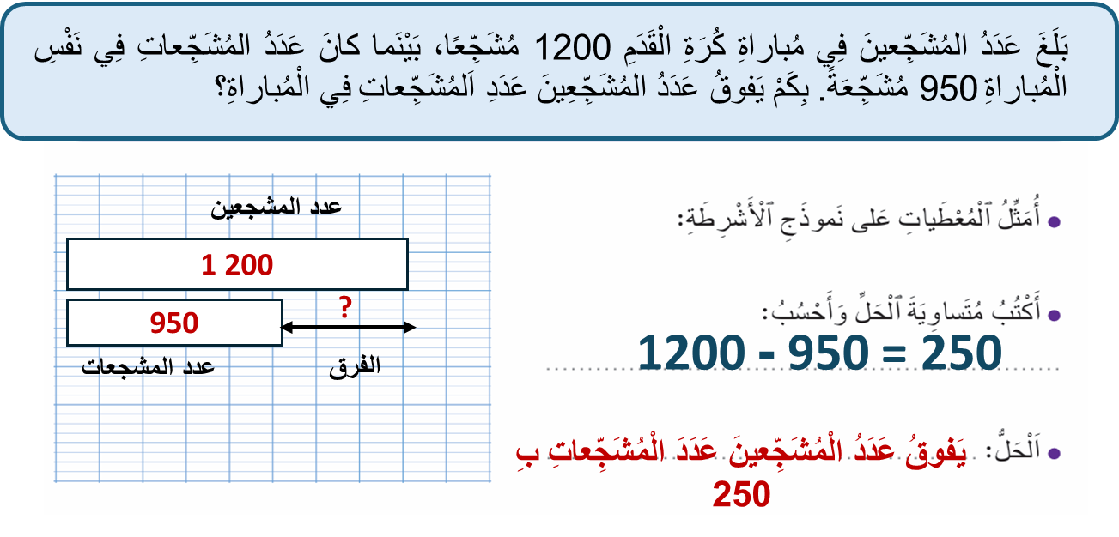
أَكْتُبُ عِبارَةَ الْحَلِّ
4
أَكْتُبُ مُتَساويَةَ الْحَلِّ
3
أَسْتَخْرِجُ الْمُعْطياتِ وَاُمَثِّلُها
2
أَفْهَمُ وَأُحَدِّدُ
1

Slide 38
(ة)خاص بالأستاذ
ممارسة موجهة
3
النشاط 1
النشاط 2
النشاط 3

Slide 39
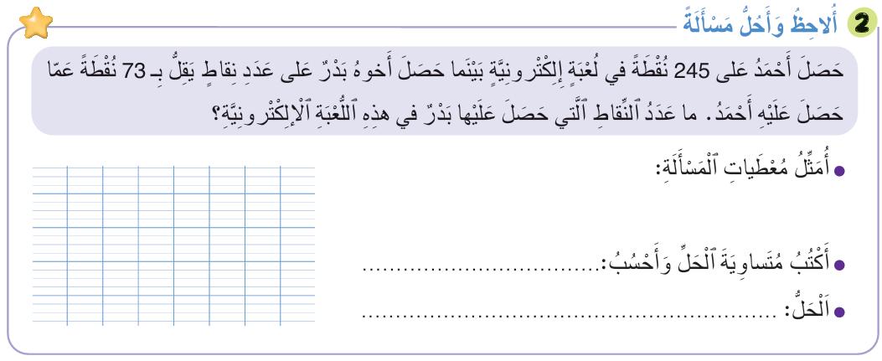
اقرؤوا هذه المسألة، تخيلوا شريطا لها وحددوا المطلوب .

Slide 40
من يقوم إلى السبورة ليحدد المطلوب في المسألة؟

Slide 41
المطلوب هو حساب عدد النقاط التي حصل عليها بدر في اللعبة الإلكترونية.

Slide 42
خذوا الألواح.

Slide 43
على ألواحكم، مثلوا معطيات المسألة على نموذج الأشرطة:

Slide 44
ارفعوا الألواح.

Slide 45
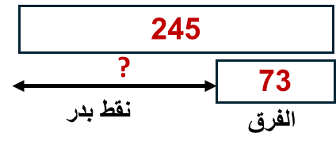
صححوا، من يقوم ليشرح لنا كيف توصل للجواب؟

Slide 46
على الألواح ، اكتبوا متساوية الحل.

Slide 47
ارفعوا الألواح.

Slide 48
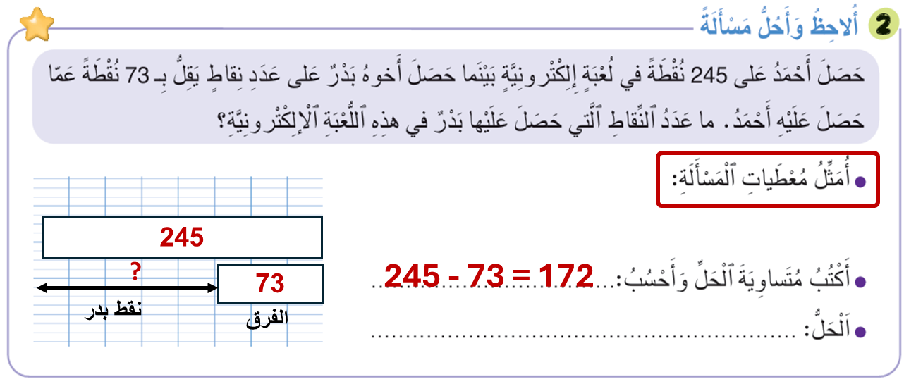
صححوا، من يشرح لنا كيف توصل لهذه المتساوية؟

Slide 49
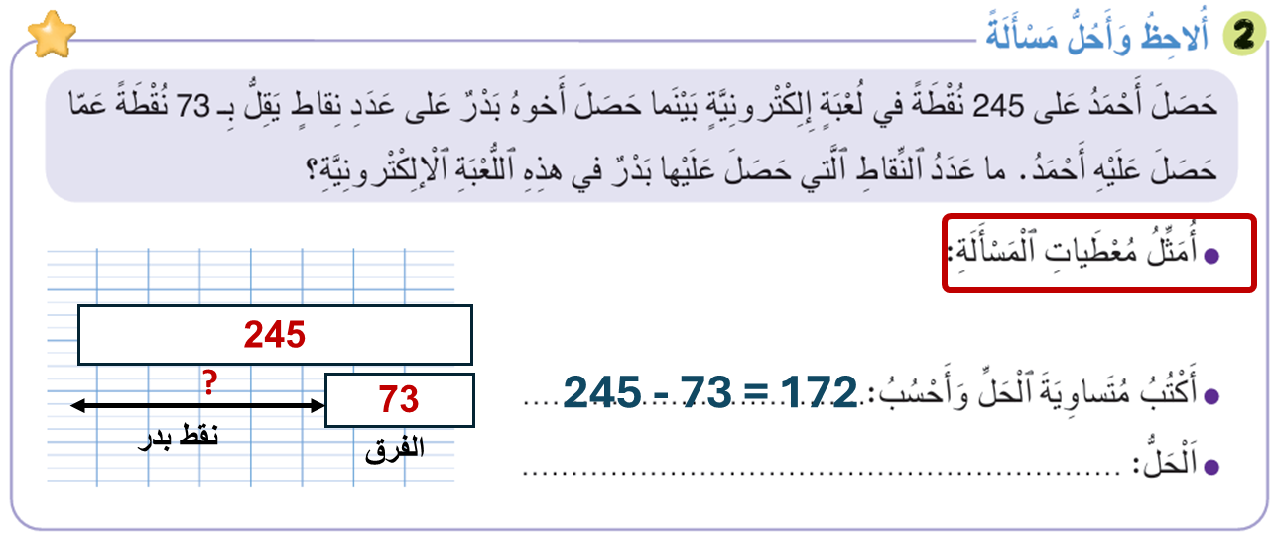
على الألواح، اكتبوا عبارة الحل.

Slide 50
ارفعوا الألواح.

Slide 51
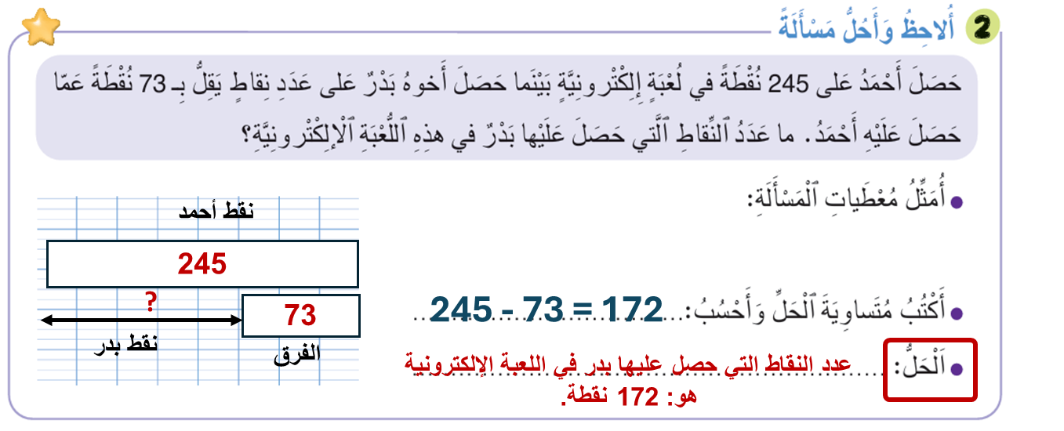
صححوا، من يشرح لنا كيف توصل إلى هذه العبارة؟
Notes:
عدد النقاط التي حصل عليها بدر في اللعبة الإلكترونية هو: 172 نقطة.

Slide 52
(ة)خاص بالأستاذ
ممارسة موجهة
3
النشاط 1
النشاط 2
النشاط 3

Slide 53
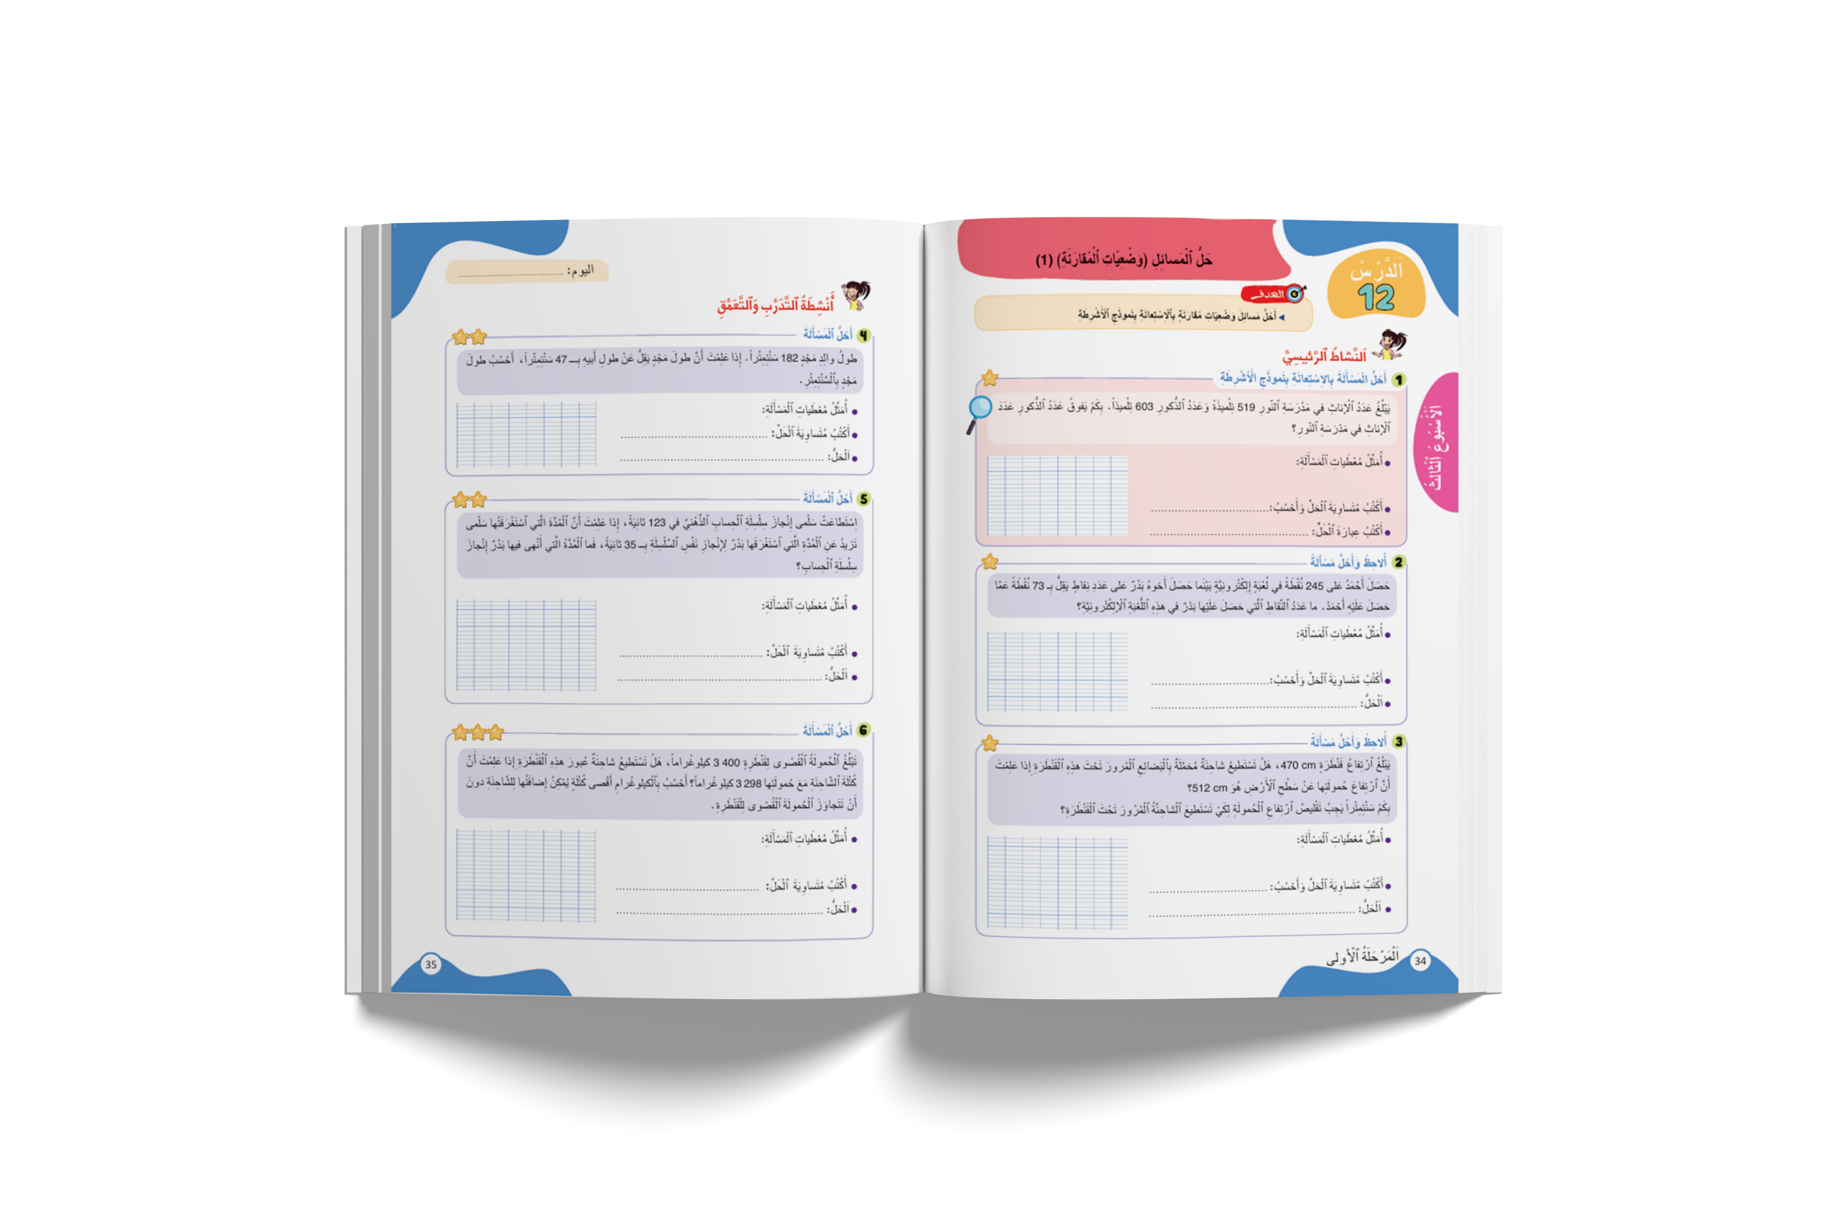
الآن، خذوا كراساتكم وافتحوها على الصفحة 34.

Slide 54
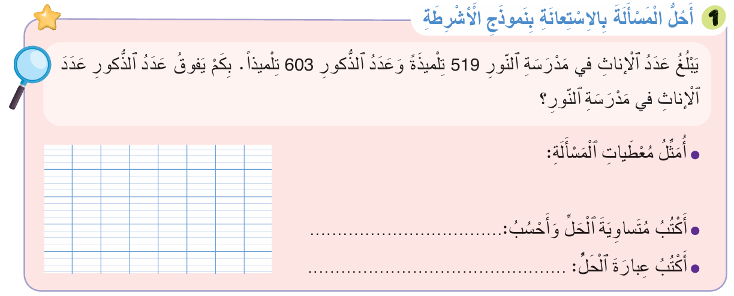

لديكم 5 دقائق للإنجاز، سأمر بين الصفوف لمساعدتكم.
5

Slide 55

الآن، ستشتغلون في ثنائيات.

Slide 56

كل واحد منكم يقارن إنجازه بإنجاز زميله. تأكدوا أنكم اتبعتم الخطوات بشكل سليم.

Slide 57
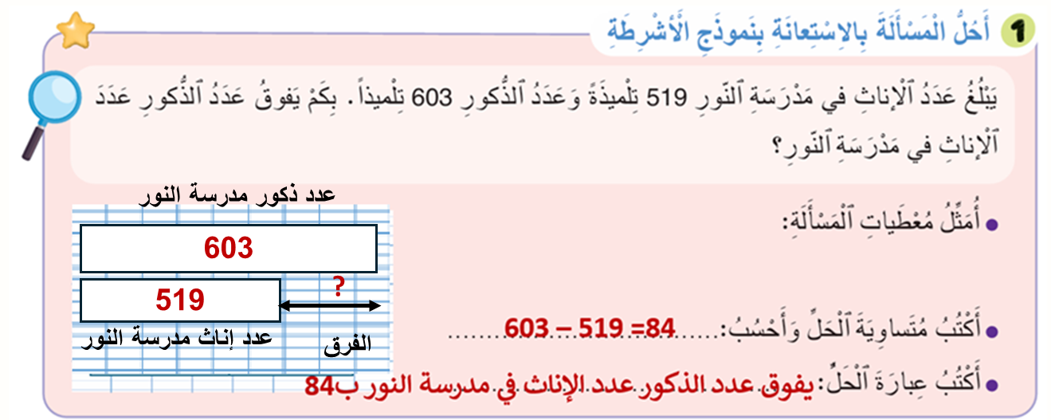
صححوا ، لديكم دقيقة واحدة.
1

Slide 58
(ة)خاص بالأستاذ
ممارسة مستقلة
4
أنجز بمفردي

Slide 59
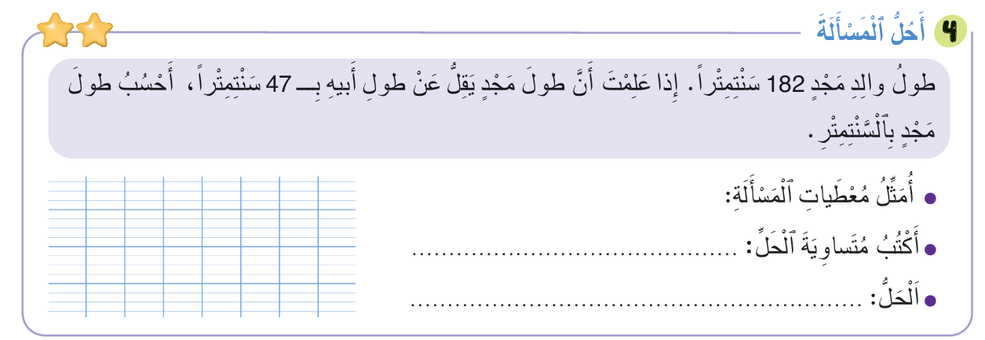
أنجزوا النشاط على الصفحة 35. لديكم 5 دقائق.
سأمر بين الصفوف لمساعدتكم وتدوين ملاحظاتي على كراساتكم
5

Slide 60
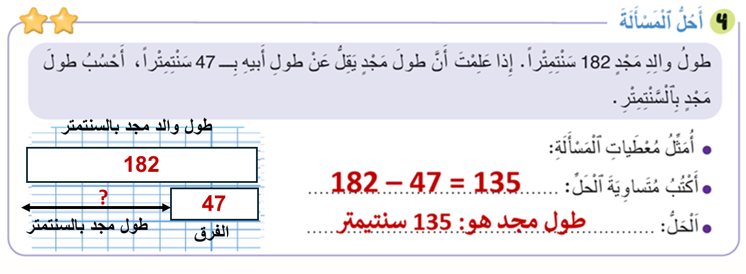
صححوا.

Slide 61
(ة)خاص بالأستاذ
اختتام الدرس
5

Slide 62

انتبهوا جيدا! أكملوا في المنزل الأنشطة التي لم نقم بإنجازها في الصفحتين 34 و 35.

Slide 63
إلى اللقاء. في الحصة القادمة، سنقوم بتصحيح الأنشطة المنجزة في المنزل.

Slide 64


(ة)خاص بالأستاذ
(ة)خاص بالأستاذ
بناء على إنجازات المتعلمين خلال الممارسة المستقلة

